Slide 1
Taquilla Virtual
Hugo Blanco Demelo
Renato Josué Bedriñana Cárdenas
Pablo Blanco Pumar
Diego Pérez Martínez

Slide 2
Índice
Conjuntos Entidad
Diagrama E-A
Modelo Relacional
Requisitos
Procedimientos almacenados
Índices
Vistas

Slide 3
Conjuntos Entidad
Espectáculos
Localidades
Recinto
Cliente
Usuarios
Claves Primarias:
Título: varchar(50)
Tipo: varchar(50)
Productor: varchar(50)
Claves Primarias:
Ubicación: varchar(50)
Grada: varchar(50)
Atributos:
Estado: Enum
Claves Primarias:
Nombre: varchar(50)
Fecha: timestamp
Atributos:
Estado: Enum
Claves Primarias:
Nº de Visa: int
Atributos:
Nombre: varchar(50)
Claves Primarias:
Tipo: Enum

Slide 4
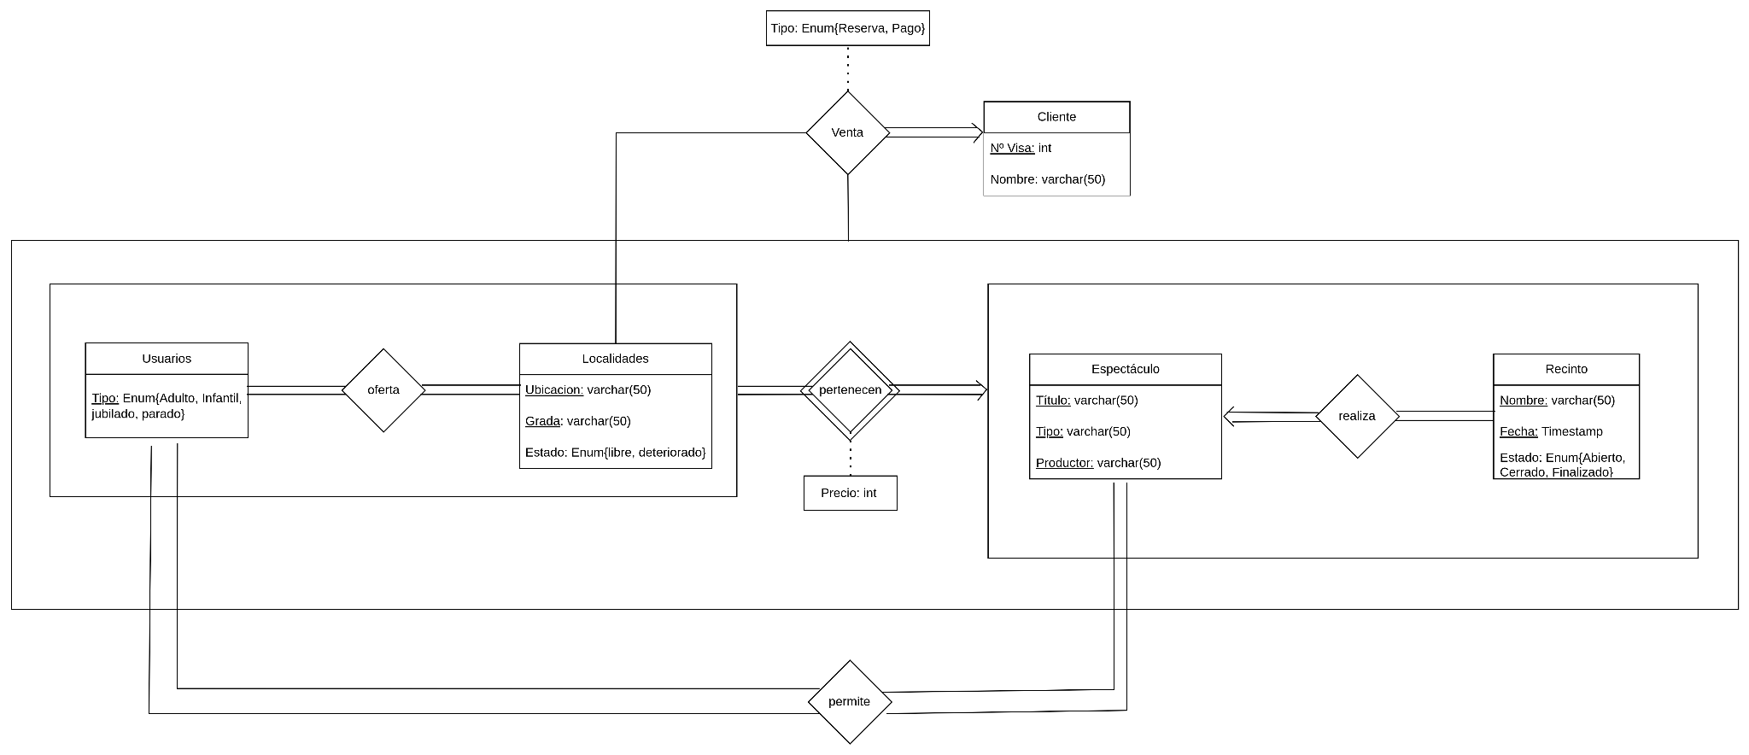
Diagrama E-A

Slide 5
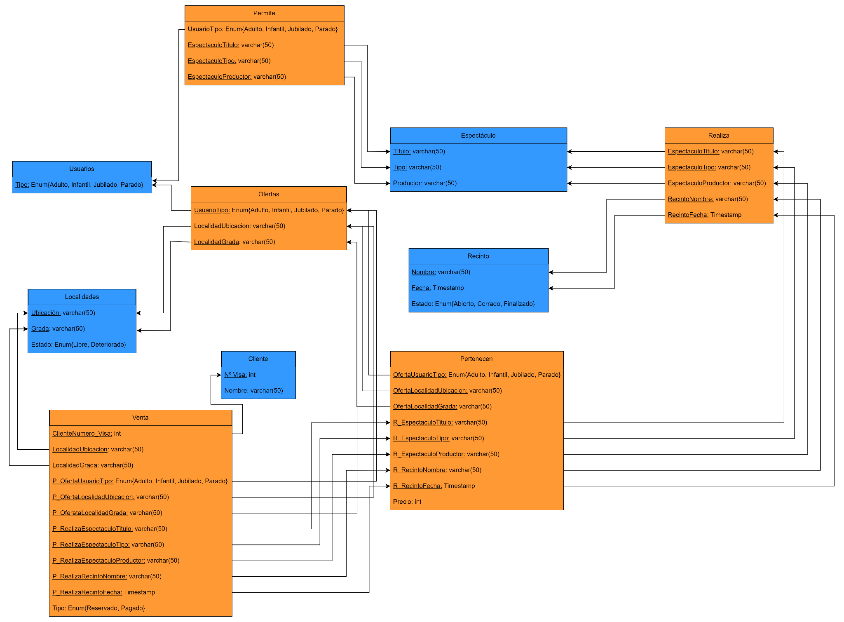
Modelo Relacional

Slide 6
Requisitos
No vender 2 veces la misma entrada
No comprar entradas para tipos tipos de usuarios no permitidos
Venta al precio estipulado
Que no se superen los aforos establecidos
Solo vender entradas de eventos abiertos
No vender entradas de localidades reservadas
No anular una reserva no hecha por mi
Saber el número de entradas que vendemos.

Slide 7
Procedimientos almacenados

Slide 8
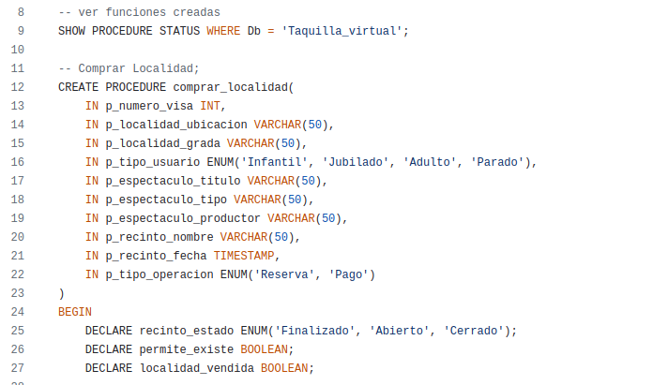
Comprar Localidad

Slide 9
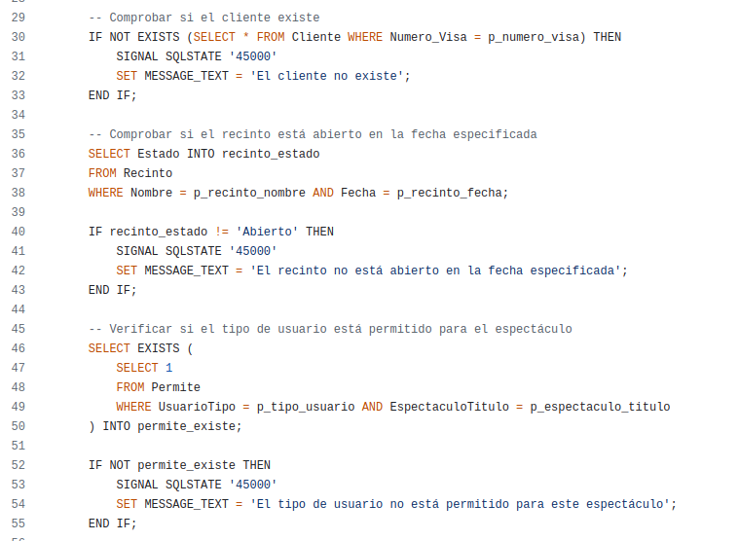
Comprar Localidad

Slide 10
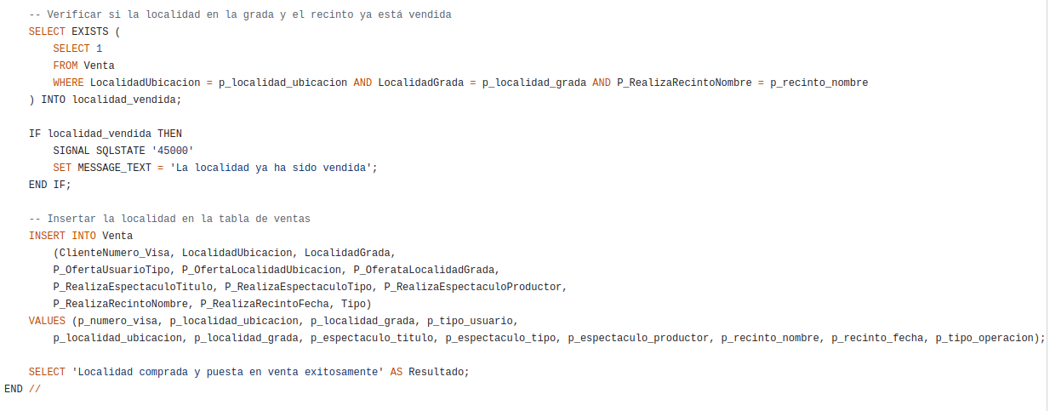
Comprar Localidad

Slide 11
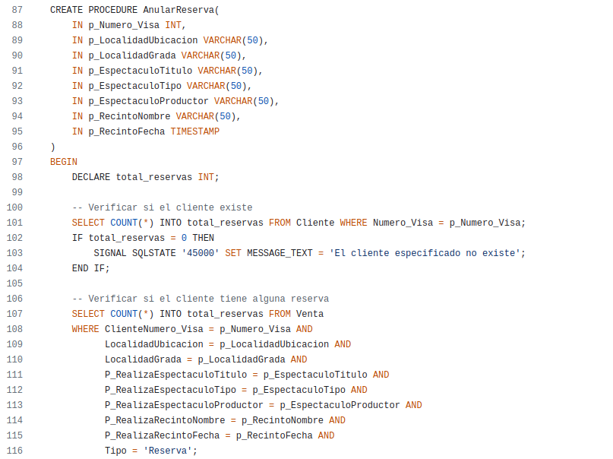
Anular Reserva

Slide 12
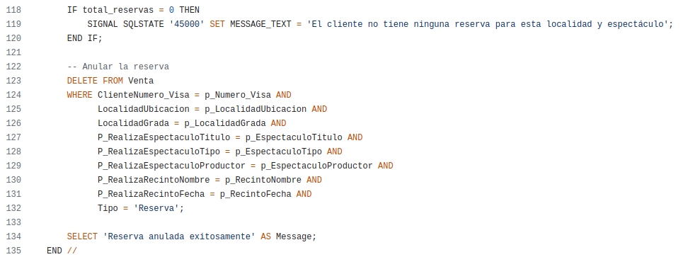
Anular Reserva

Slide 13
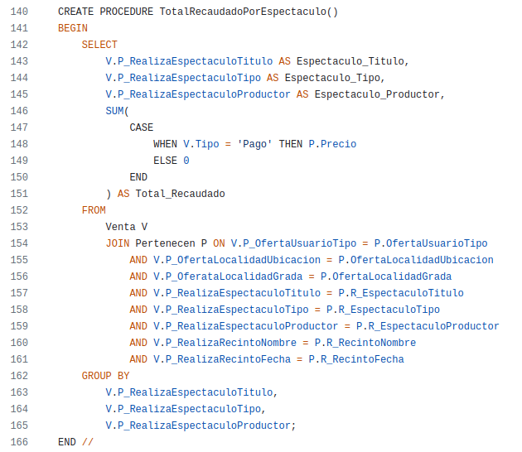
Total Recaudado

Slide 14
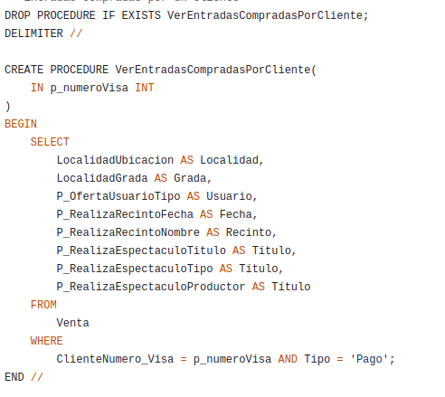
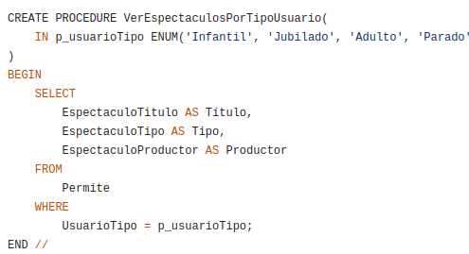
Otros Procedimientos

Slide 15
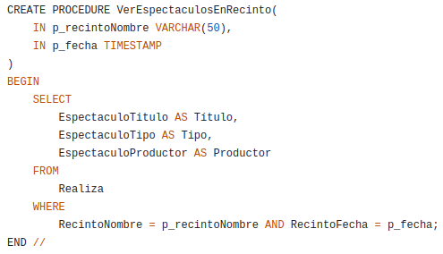
Otros Procedimientos

Slide 16
Índices

Slide 17
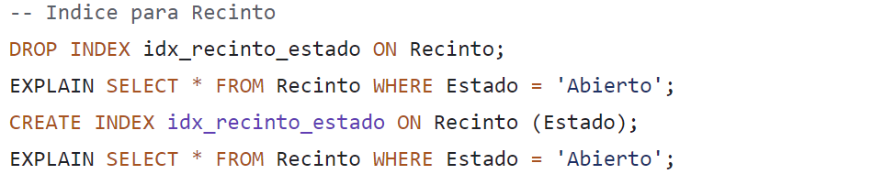
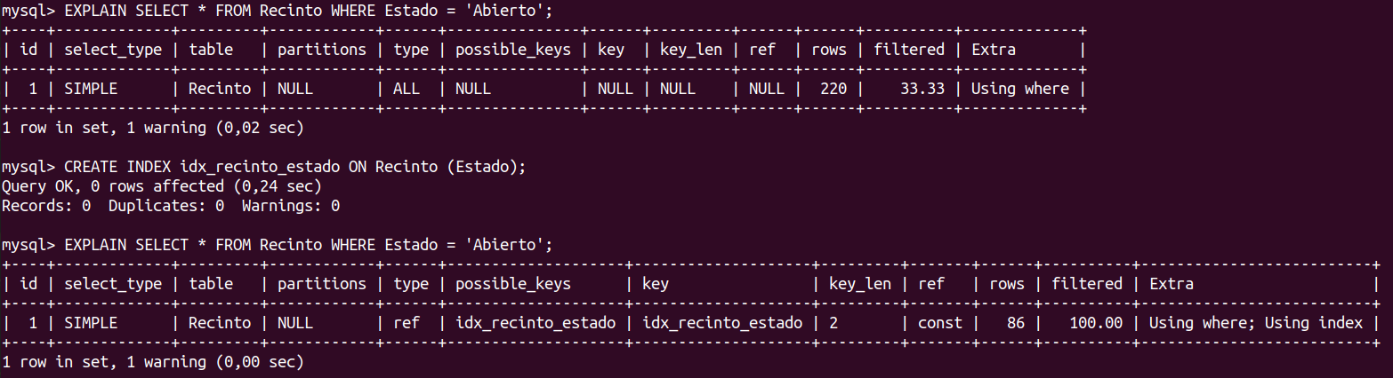
Índices para Recinto

Slide 18
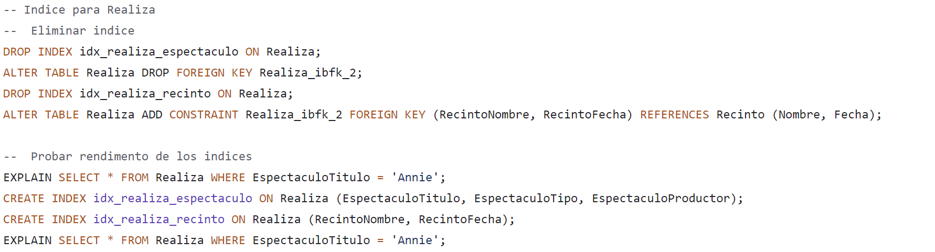
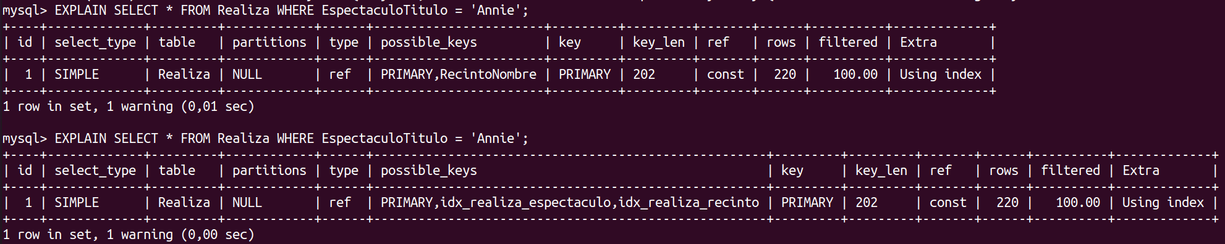
Índices para Realiza

Slide 19
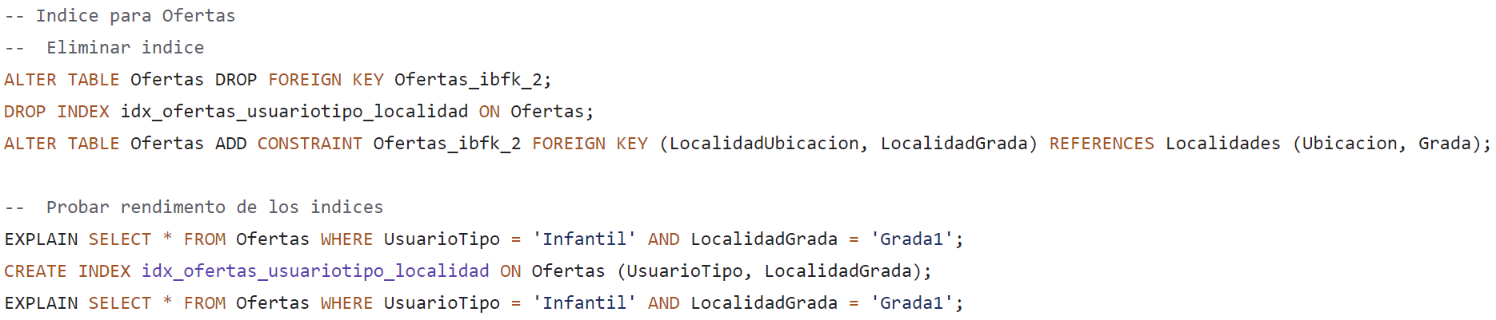
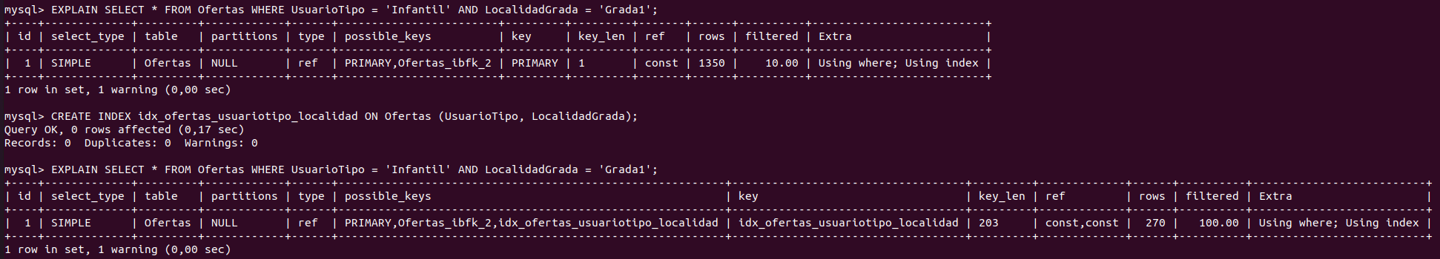
Índices para Ofertas

Slide 20
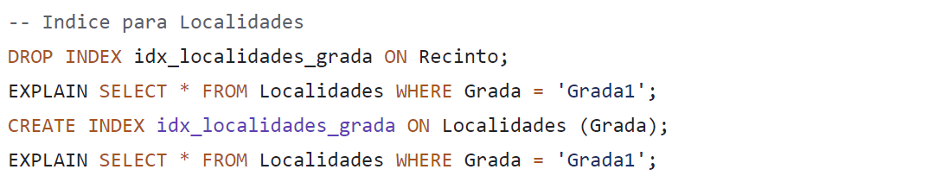
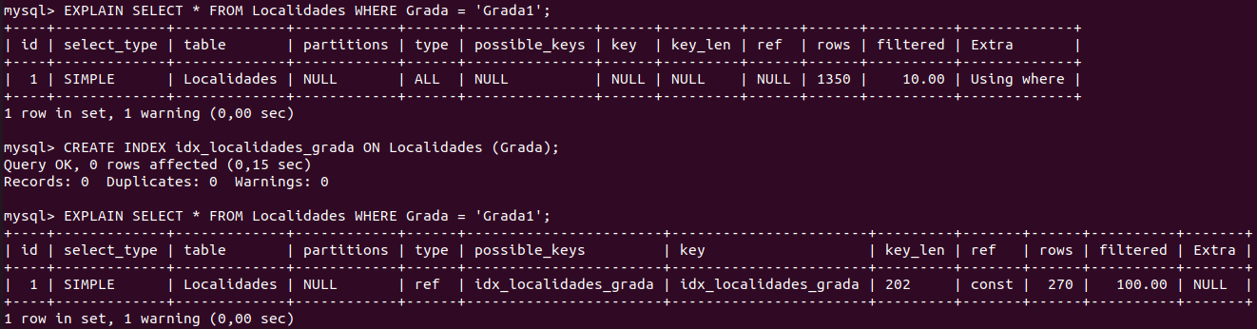
Índices para Localidades

Slide 21
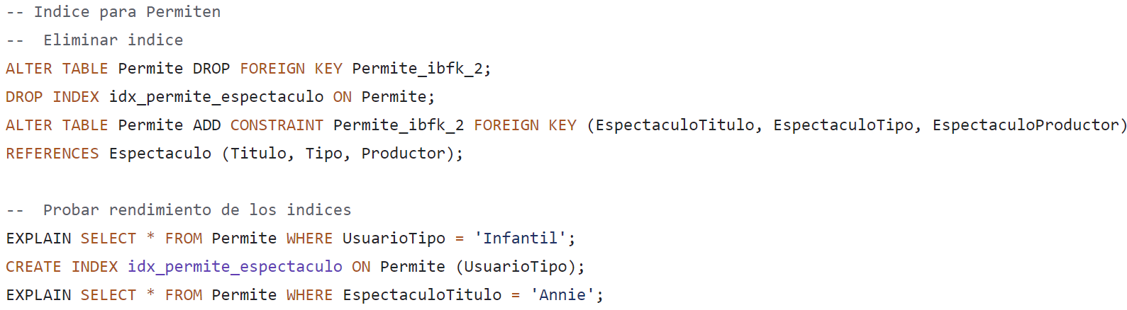
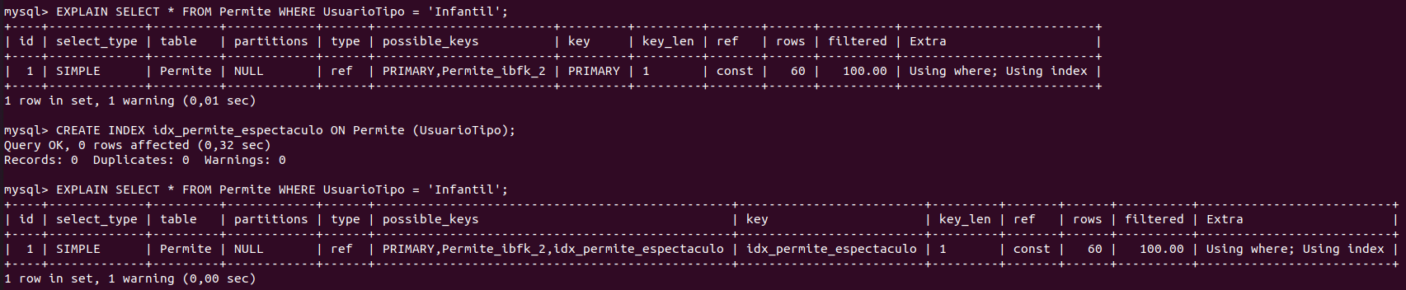
Índices para Permiten

Slide 22
Vistas

Slide 23
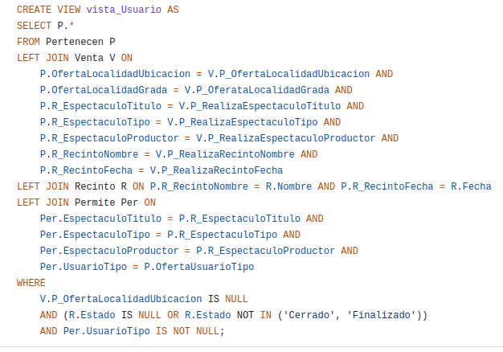
Vista Usuario

Slide 24
Fin

